Slide 1
Eletrostática
Jean Marcel Espinoza

Slide 2
Eletrostática - Introdução
Resumo
Condutores vs. isolantes
Princípios de eletrização
Prof. Jean Espinoza

Slide 3
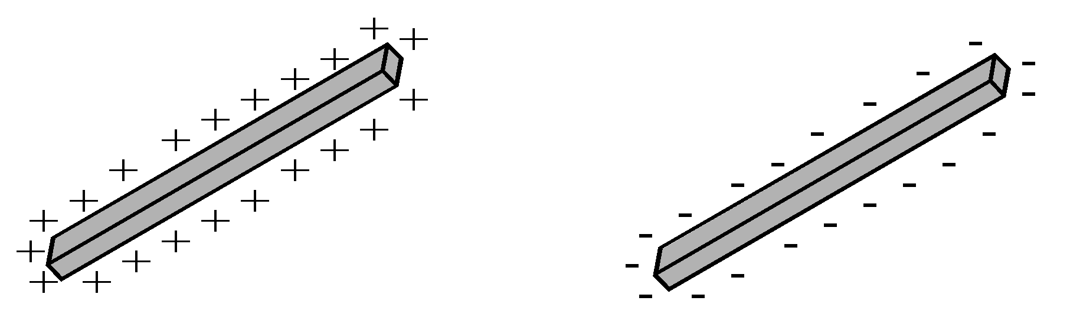
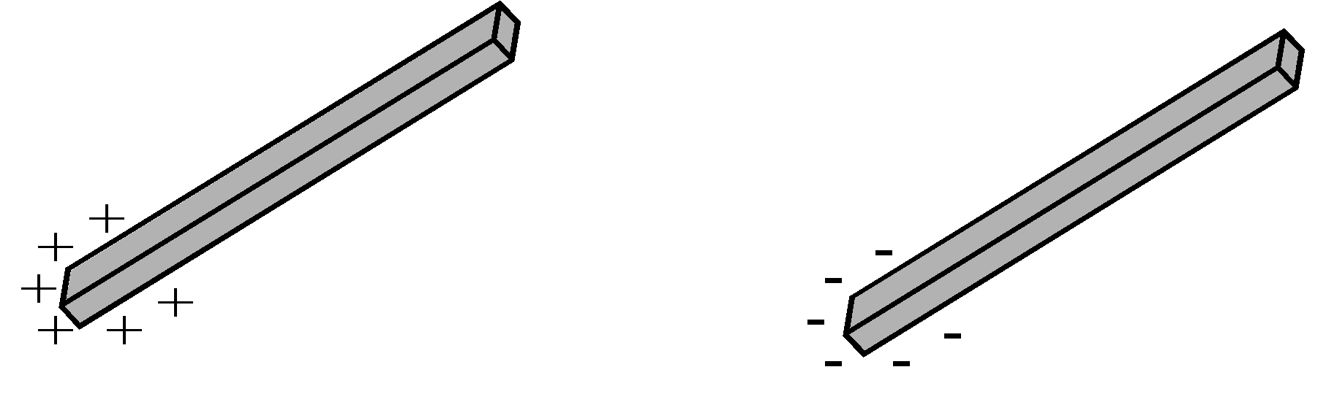
1 – Condutores e isolantes:
Isolante (ou dielétricos): Sem elétrons livres, dificuldade de movimentação de cargas elétricas;
Condutor: Elétrons livres, facilidade de movimentação de cargas elétricas.
Fonte: Alvarenga e Máximo (2000).
Notes:
‹#›

Slide 4
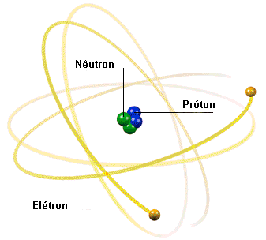
Ciências
Os processos de eletrização
Cargas elétricas:
Os gregos da antiguidade observaram que quando se atritavam dois corpos, “alguma coisa” passava de um corpo para outro. A essa “alguma coisa” deu-se o nome de carga elétrica. Então, diz-se que os corpos estão carregados de eletricidade ou simplesmente, eletrizados. Atualmente sabemos que ocorre uma transferência de elétrons.
Fonte: http://br.geocities.com/saladefisica8/eletrostatica/carga10.GIF. Acesso em 22 ago. 2020.

Slide 5
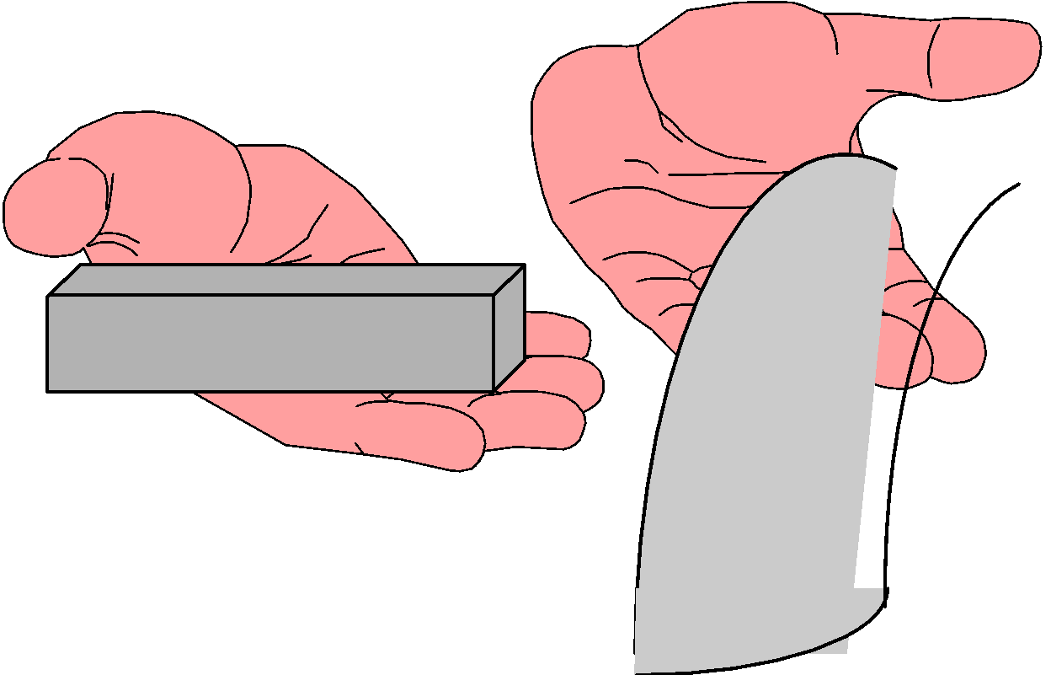
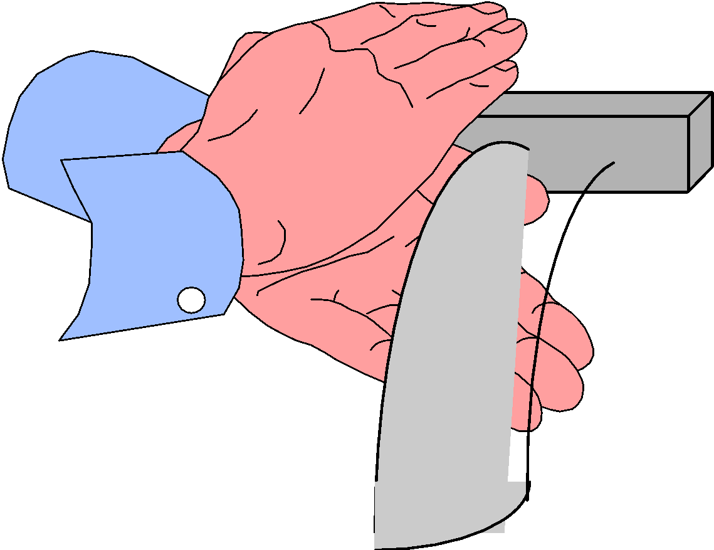
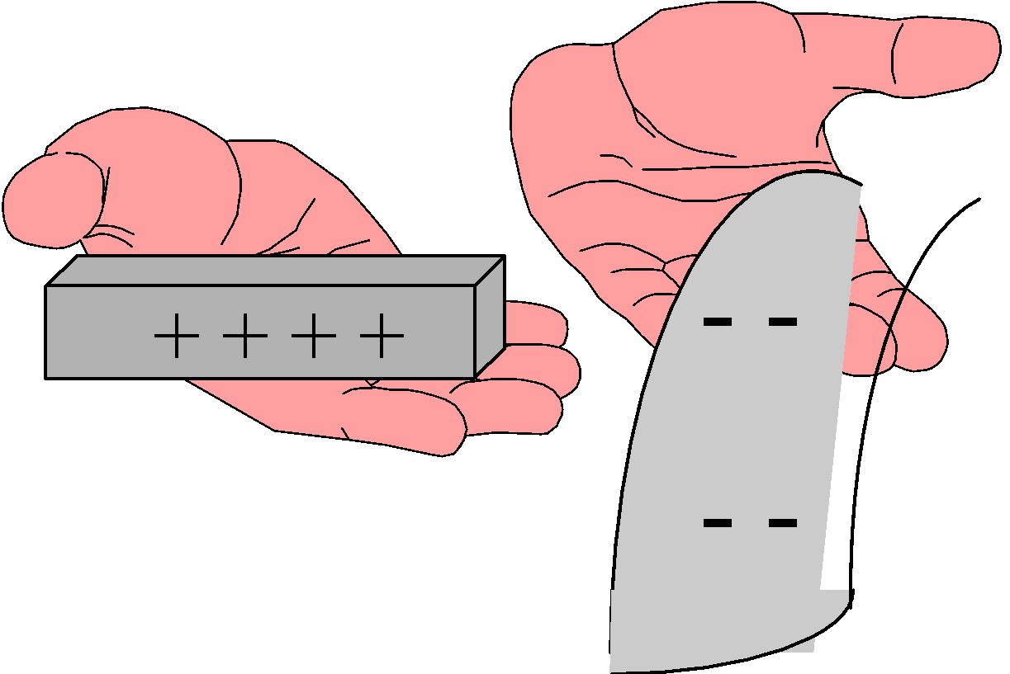
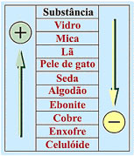
2 – Processos de eletrização
Série triboelétrica
Fonte: http://br.geocities.com/saladefisica8/eletrostatica/carga10.GIF. Acesso em 22 ago. 2020.
Na eletrização por atrito, os corpos adquirem cargas de sinais opostos.
Notes:
‹#›

Slide 6
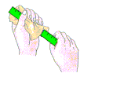
Fonte: http://br.geocities.com/saladefisica8/eletrostatica/carga10.GIF. Acesso em 22 ago. 2020.

Slide 7
2.2 – Eletrização por contato:
(Contato pelo fio)
Fonte: O próprio autor.
Elétrons livres, em excesso, migram para o corpo neutro.
Elétrons livres, migram do corpo neutro para o corpo eletrizado.
Notes:
‹#›

Slide 8
Ligação Terra
Fonte: O próprio autor.
Elétrons livres em excesso no corpo descem para a Terra.
Elétrons livres da Terra sobem para o corpo para torná-lo neutro.
Notes:
Ligação Terra
‹#›

Slide 9


2.3 – Eletrização por Indução
Indutor
Induzido
Fonte: O próprio autor.
Notes:
2.3 – Eletrização Por Indução
‹#›

Slide 10




3 – Eletroscópios
Corpo A eletrizado.
Corpo B eletrizado.
Pêndulo
eletrizado.
Pêndulo
neutro.
Fonte: O próprio autor.
Aproxima-se então, um corpo B eletrizado do pêndulo.
Aproxima-se um corpo A eletrizado,
do pêndulo neutro.
Ao fazer contato, o pêndulo eletriza-se com carga de mesmo sinal que o corpo eletrizado.
Aproxima-se então, outro corpo B eletrizado do pêndulo.
B tem carga de sinal contrário de A.
B tem carga de mesmo sinal de A.
Notes:
Aproxima-se um corpo A eletrizado, do pêndulo neutro.
‹#›

Slide 11
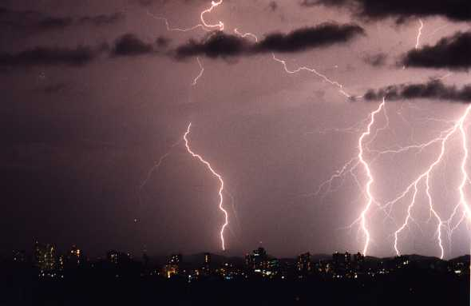
Como ocorrem os raios?
Fonte: http://www.mundociencia.com.br/fisica/eletricidade/RAIO1.JPG. Acesso em 22 ago. 2020.

Slide 12
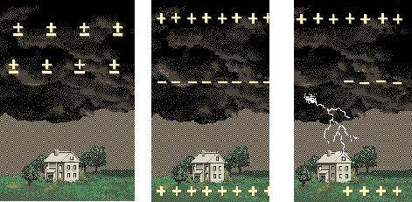
Assim ocorrem os raios (uma das possibilidades):
Fonte: http://br.geocities.com/saladefisica7/funciona/pararaio.htm. Acesso em 22 ago. 2020.

Slide 13
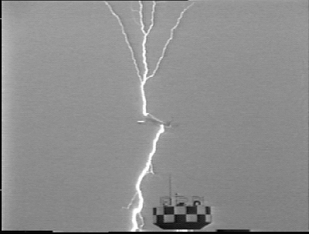
O que acontece a um avião atingido por um raio?
Ao contrário do que poderíamos pensar, os raios não são perigosos para os aviões. Como o avião não está em contato com a terra, não há descarga elétrica absorvida internamente pelo avião (gaiola de Faraday) e o raio segue o seu caminho com destino ao solo.
Fonte: http://elbaeverywhere.blogspot.com/2007_08_01_archive.html. Acesso em 22 ago. 2020

Slide 14
REFERÊNCIAS
ALVARENGA, Beatriz e MÁXIMO, Antônio. Curso de Física, vol. 2. Ed. Scipione, 2000.
GASPAR, Alberto. Física, vol. 3. São Paulo: Ática, 2000.
HALLIDAY, D; RESNICK, R. Física, vol. 3. Editora S.A. 1983.
HEWITT, P. G. Física conceitual. 9. ed. Porto Alegre: Bookman, 2002.
XAVIER, C.; BENIGNO, B. Física aula por aula. FTD. 2010.

